Slide 1
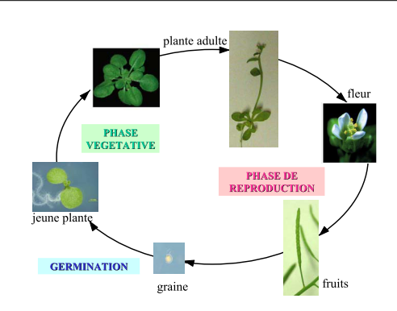
PHYSIOLOGIE VEGETALE
Séance 2
Année Universitaire 2024-2025 C.HOTIN

Slide 2
II. Principes de la physiologie végétale
Séance 2
La physiologie végétale est l’étude des mécanismes qui régissent le fonctionnement et le développement des végétaux ( physiologie et moléculaire).
1/ Cycle du végétal : croissance et développement, formation des tissus.
2/ Nutrition et métabolisme : c’est l’acquisition des éléments indispensables à la vie, la transformation de ces éléments par leur intégration dans la matière organique (dans la biomasse).
3/ Mécanismes de la reproduction

Slide 3
1.Croissance et Développement
Séance 2
Croissance = augmentation des dimensions, c’est un aspect quantitatif, on la représente, soit une masse fraiche, soit une masse sèche. Les deux ont des inconvénients :
    La matière fraiche dépend de la quantité d’eau dans une plante, or celle-ci est variable.
    La matière sèche permet un aspect quantitatif, mais l’individu est perdu (passage au four) donc un suivi temporel ne peut pas être envisageable.
    la croissance au niveau cellulaire résulte à la fois d'une augmentation du nombre de cellule par multiplication cellulaire/mérèse, et de l'augmentation de la taille des cellules).

Slide 4
Séance 2
Développement, inclus la croissance, mais aussi la différenciation des organes, tissu, forme, fonction... On a donc : l’organogénèse, l’histogénèse, morphogénèse… C’est un aspect qualitatif. Le développement végétal est l’ ensemble des modifications irréversibles.
Pour compléter la croissance, les cellules doivent subir une différenciation/spécialisation, elles acquièrent alors des caractères structuraux et fonctionnels spécialisés).
Pour fabriquer un végétal, il faut 40 types de cellules. Chaque cellule suit son destin, de sa lignée cellulaire, mais est influencée par les interactions cellulaires.
Le développement d’un organisme dépend de trois processus cellulaires mérèse (dans les méristèmes), auxèse (zones d’élongations cellulaires proches des méristèmes), différenciation cellulaire.

Slide 5
Séance 2
Prolifération cellulaire = mérèse = divisions cellulaires
Localisation de la mérèse : les méristèmes :
Les méristèmes ont des tissus constitués de cellules méristématiques qui on les caractéristiques d'être indifférenciées et totipotentes (peuvent se spécialiser n'importe quelle cellules, équivalent aux cellules souches animales, divisions asymétriques en
fonction de l'environnement → nouvelle cellule souche + cellule spécialisée).
Les cellules méristématiques sont potentiellement à l'origine de tous les tissus. Les cellules méristématiques sont donc histogènes.
Il n'y a qu'un méristème capable d'organogenèse : le méristème apical caulinaire (MAC)

Slide 6
Séance 2
Le développement et la différenciation vont conduire à l’histogénèse (formation des tissus, ensembles de cellules spécialisées) et à l’organogénèse (formation des organes, ensembles de tissus spécialisés, comme par exemple la rhizogénèse et la caulogénèse).
L’ensemble de ces développements constituent la morphogénèse (élaboration de nouvelles structures morphologiques et fonctionnelles).

Slide 7
Séance 2
A\ La croissance.
  Chaque cellule va passer par une série d’étapes qui correspondent à une suite d’augmentations des dimensions de celle-ci. Les modifications quantitatives représentent la croissance (les modifications irréversibles se produisant au cours du temps). On a, par exemple, l’augmentation de taille, de volume, de masse.
Au niveau de la plante et des organes
Grâce aux méristèmes, la croissance d’une plante est en générale indéfinie (notion de taille adulte pour des organes). Une plante est soumise à deux types de croissance :

Slide 8
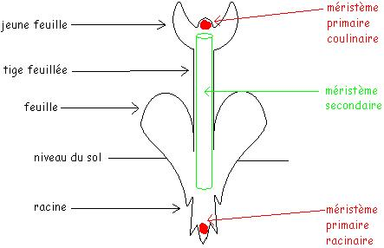
Séance 2

Slide 9
Séance 2
• La croissance primaire : c’est l’élongation. Elle a lieu au niveau des méristèmes apicaux (organogènes). Ce type de développement est remarquable chez tous les végétaux : c’est le port herbacé des plantes.
• La croissance secondaire : c’est l’augmentation en épaisseur. Elle a lieu au niveau des cambiums ou de zones génératrices (histogènes). Ce développement n’a lieu que chez les plantes ligneuses.

Slide 10
Séance 2
La division est composée de deux étapes : la caryokinèse (division du matériel génétique = mitose), puis la cytokinèse/cytocinèse/cytodiérèse (division du reste de la cellule : membrane plasmique et paroi = cloisonnement des deux cellules filles).
Les cellules végétales réaliseront un cloisonnement par la construction de la paroi en plus de la membrane plasmique (vésicules portant les constituants, accumulation).

Slide 11
Séance 2
Les nouveaux éléments constitutifs de la paroi vont s'organiser différemment en fonction de leur position (paroi primaire ou secondaire). Les éléments pariétaux de la paroi primaire vont s'intercaler : c'est une croissance par intussusception. Les éléments pariétaux de la paroi secondaire vont s'apposer en couches successives.

Slide 12
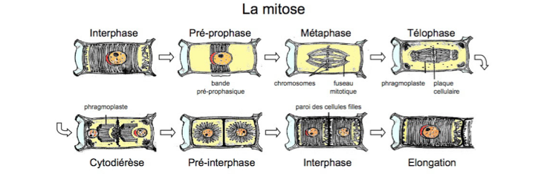
Séance 2
Les méristèmes primaires sont chez toutes les plantes et apparaissent de façon primaire et assure la croissance longitudinale. Les cellules débutent par un stade embryonnaire et sont situées dans une zone active dans laquelle il y a une forte activité de division cellulaire.
Notes:
----- Notes de la réunion (19/09/2017 09:31) -----

Slide 13
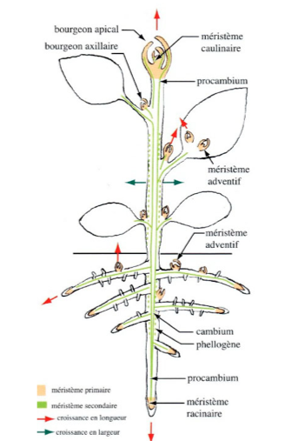
Séance 2
Les cellules méristèmatiques forment un tissu végétal indifférencié à fort pouvoir mitotique.
Les méristèmes primaires sont aussi appelés des points végétatifs, ils sont apicaux (aux extrémités de la plante), ils peuvent être caulinaire ou racinaire, il existe chez tous les spermaphytes (chez tous les cormophytes) et ce sont eux qui produisent tous les tissus primaires.
La croissance des parties aériennes résulte de mitoses dans le méristème apical caulinaire ( MAC).

Slide 14
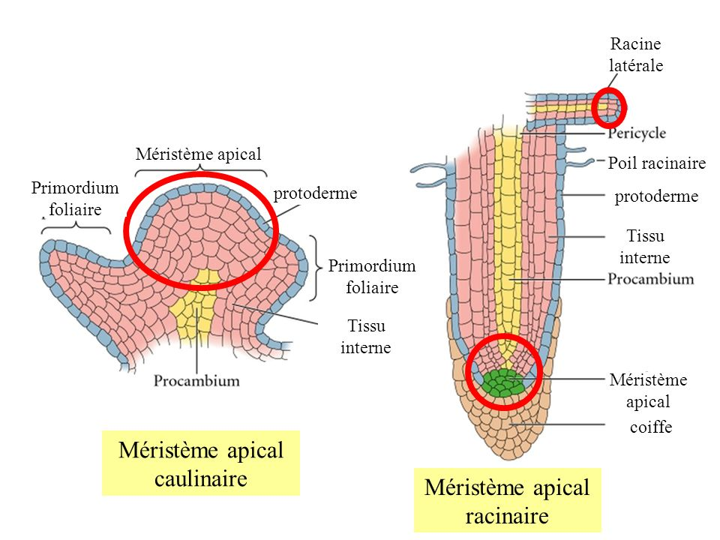
Séance 2
MAR
MAC

Slide 15
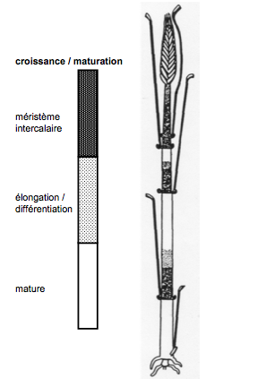
Séance 2
Il existe des méristemes intercalaires ( ausexe) exemple chez les bambous au niveau des entre-nœuds.

Slide 16
Séance 2
Les méristèmes secondaires portent aussi le nom de cambium, il n'existe que chez les dicotylédones et Eudicotyledone, qui font partie des angiospermes et chez les gymnospermes (plantes pouvant atteindre de grand diamètre), ils sont responsables de la fabrication de tissus secondaire.
Les zones de différenciation se trouvent après les zones d'auxèse qui sont après les zones de mérèse. Les méristèmes secondaires assurent le développement en largeur en augmentant le diamètre des divers axes (tiges, racines). Ils sont à l'origine des tissus dits secondaires.

Slide 17
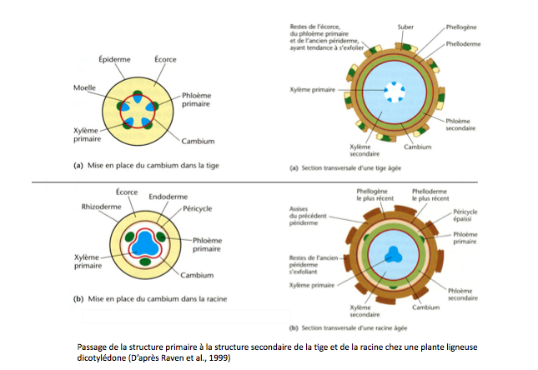

Slide 18
Séance 2
La croissance en épaisseur des organes végétaux est assurée par les méristèmes secondaires (formation d’un cambium et différenciation de structures conductrices secondaires). Ces formations, peu importantes chez les plantes herbacées annuelles, deviennent prépondérantes chez les plantes ligneuses pérennes (arbres notamment).
Une plante a un développement indéfini, mais la capacité d’extension des organes est éphémère et leur grandissement se produit selon des gradients plus ou moins nets et diversement orientés suivant les organes et les espèces.

Slide 19
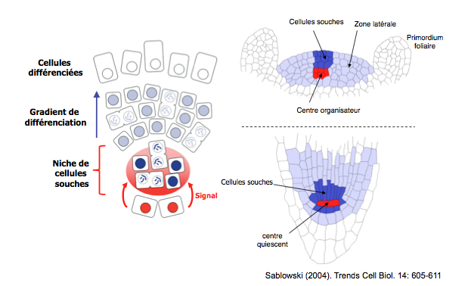

Slide 20
Séance 2
B/ Le développement (en physiologie végétale) étudie toutes les modifications qualitatives chez une plante (de la fécondation à la mort).
  On parle de différenciation quand la part prise par les modifications qualitatives vont prédominer : c’est l’acquisition de propriétés morphologiques et fonctionnelles.
  Le développement comprend toutes les transformations dans l'organisme (apparition de nouveaux organes : nouvelle branche,...) végétatif.
  Il y a trois phénomènes dans le développement végétatif :
    Mérése
    Auxèse
    Différenciation

Slide 21
Séance 2
La mérése : augmentation des cellules de la plante : multiplication cellulaire par mitose. Ce phénomène intervient que dans les méristèmes.
L’auxèse : phénomène qui suit la mérèse est l'agrandissement de la cellule.
La différenciation : c'est la spécialisation cellulaire : spécialisation dans les organes de réserves, dans la photosynthèse, soutien...
Les phytohormones stimulatrices du développement et de la croissance végétale :
auxines : AIA
cytokinines : zéatine
gibbérellines : GA3
brassinostéroides
Autres rôles : acide abscissique et éthylène.

Slide 22
Séance 2
2. Organisation des tissus végétaux
Les plantes sont organisées en quatre grands types de tissus (tissue systems en anglais)
Méristèmes
Tissus fondamentaux
Tissus de revêtement
Tissus vasculaires
Chacun de ces types est lui-même formé d’un ou plusieurs tissus végétaux.

Slide 23
Séance 2
Méristèmes
Tissus fondamentaux
Tissus de revêtement
Tissus vasculaires
1. Les méristèmes
= zones de la plante formées de cellules embryonnaires pouvant se multiplier et se transformer en n’importe quelle autre sorte de cellule.
Les méristèmes sont responsables de la croissance des plantes. On reconnaît deux grands types de méristèmes :
Méristème apical : responsable de la croissance primaire = croissance en longueur
Méristème latéral : responsable de la croissance secondaire = croissance en épaisseur

Slide 24
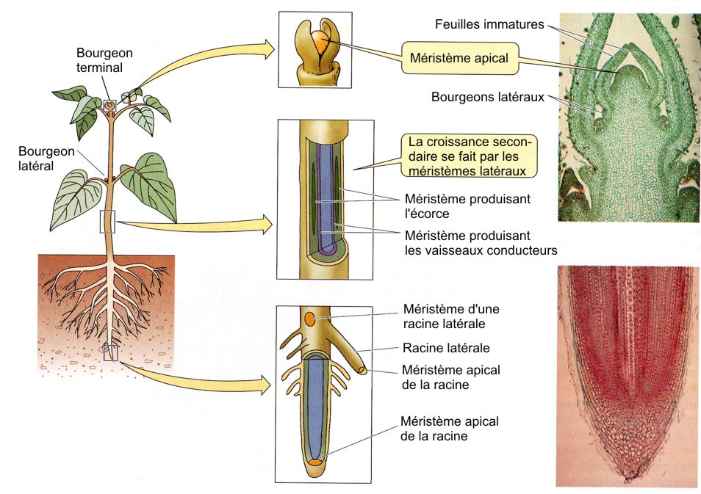
Séance 2
Méristème apical : dans les bourgeons et à l’extrémité des racines
Méristème latéral : à la périphérie des tiges et racines

Slide 25
Séance 2
Méristèmes
Tissus fondamentaux
Tissus de revêtement
Tissus vasculaires
2. Les tissus fondamentaux
Nombreuses fonctions :
Remplissent tous les espaces qui ne sont pas occupés par les autres tissus
Mise en réserve de nutriments
Soutien de la plante
Photosynthèse
Sécrétion (substances de défense ou attractives)

Slide 26
Séance 2
Trois types de cellules peuvent faire partie des tissus fondamentaux :
Parenchyme (cellules parenchymateuses)
Collenchyme (cellules collenchymateuses)
Sclérenchyme (cellules sclérenchymateuses)
On divise souvent les tissus végétaux en tissus simples et tissus complexes :
Tissu simple : formé que d’un seul type de cellule.
Tissu complexe : peut contenir plusieurs types différents de cellules.
Le parenchyme, le collenchyme et le sclérenchyme sont des tissus simples

Slide 27
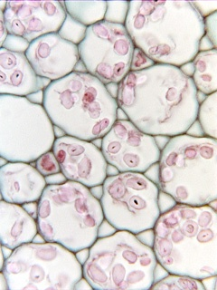
Séance 2
2.1 Le parenchyme
Cellules peu différenciées.
Paroi primaire mince et flexible; pas de paroi secondaire.
Effectuent la plupart des fonctions métaboliques (synthèse, photosynthèse).
Peuvent accumuler des réserves (amidon sous forme d’amyloplastes généralement).
Peuvent se transformer en d’autres types de cellules dans certaines conditions (blessure, par exemple).
Amyloplastes (vésicules contenant de l’amidon) dans les cellules parenchymateuses d’une racine.

Slide 28
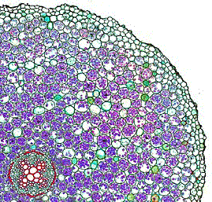
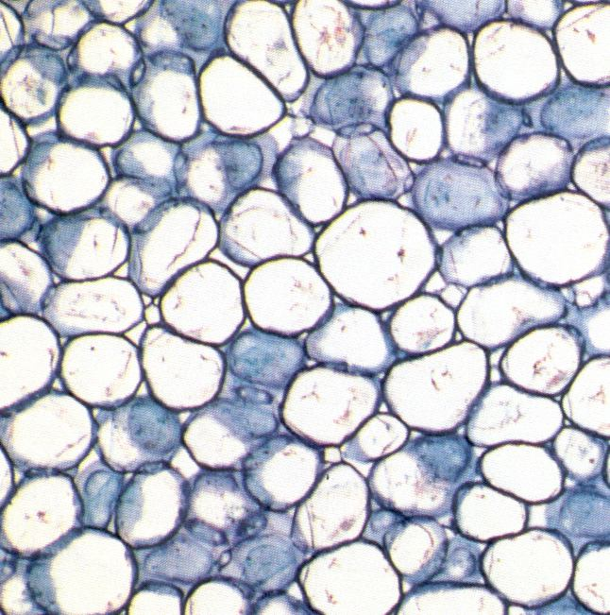
Séance 2
Épiderme
Parenchyme
Tissus vasculaires
Coupe d’une racine primaire

Slide 29
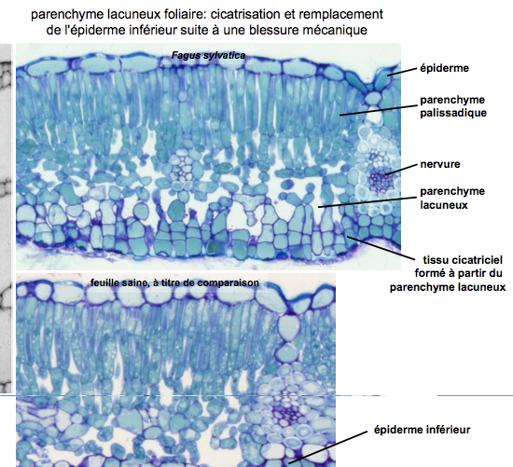

Slide 30
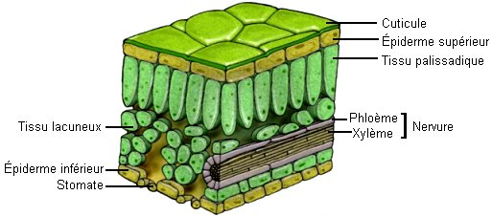
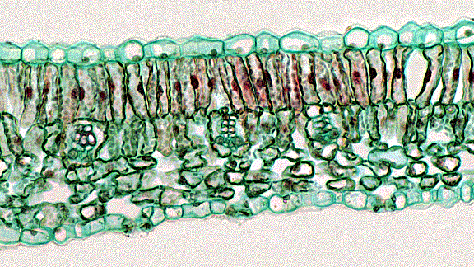
Séance 2
parenchyme
parenchyme
Coupe d’une feuille montrant les cellules de parenchyme responsables de la photosynthèse

Slide 31
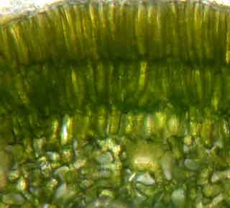
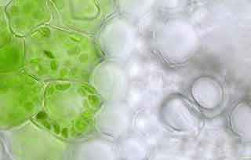
Le parenchyme chlorophyllien
Séance 2
Les cellules du parenchyme chlorophyllien sont très proches des nervures et donc des éléments conducteurs
Parenchyme palissadique (face supérieure) et parenchyme chlorophyllien lacuneux

Slide 32
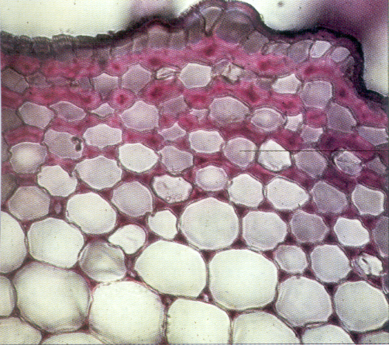

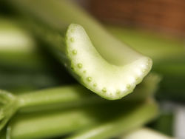
Séance 2
2.2 Le collenchyme
Tissu de soutien.
Paroi primaire épaisse et résistante (épaisse surtout « dans les coins »). Élastique et peu rigide
Cellules vivantes, allongées (forment des fibres ~ 2mm de longueur).
Pas de paroi secondaire donc pas de lignine, donc paroi souple; la cellule peut s’allonger.
Soutien des parties en croissance comme les jeunes tiges ou les feuilles.
Ex. « fibres » dans le céleri

Slide 33
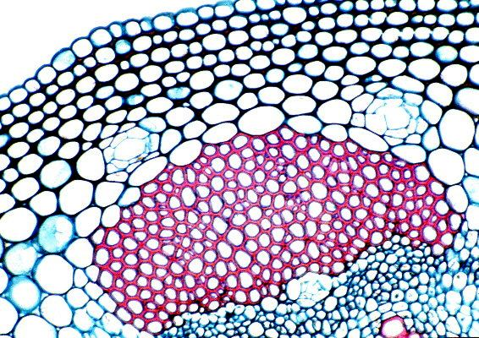
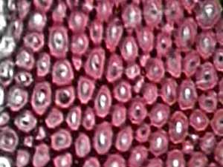
Séance 2
2.3 Le sclérenchyme
Cellules de soutien des parties de la plante qui ne sont plus en croissance.
Cellules généralement allongées (peuvent être très longues; quelques mm à plusieurs cm) : forment des fibres végétales
Paroi secondaire épaisse et rigide imprégnée de lignine.
Rigides, ne peuvent pas croître.
Cellules mortes à maturité.

Slide 34
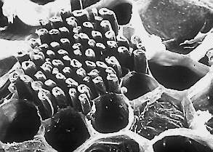
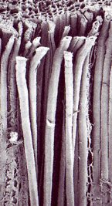
Séance 2
Les cellules du sclérenchyme sont souvent regroupées en faisceaux formant des fibres végétales
Chaque cellule peut avoir plusieurs mm de longueur

Slide 35
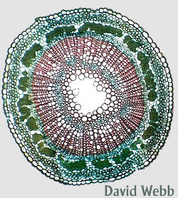
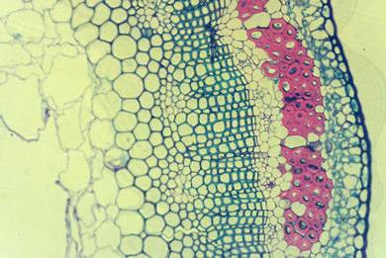
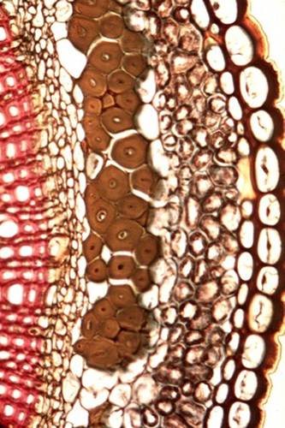
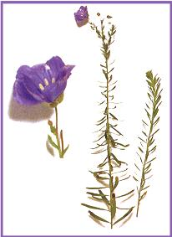
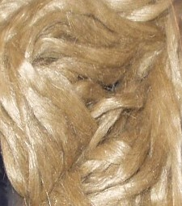
Séance 2
Sclérenchyme formant les fibres de la tige du lin
Fibres de lin
(Linum usitatissimum)
Linum usitatissimum

Slide 36
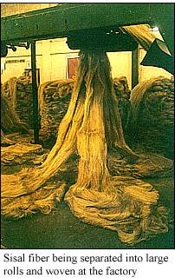
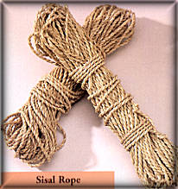
Séance 2
Fibres de sisal (Agava sisalana)

Slide 37
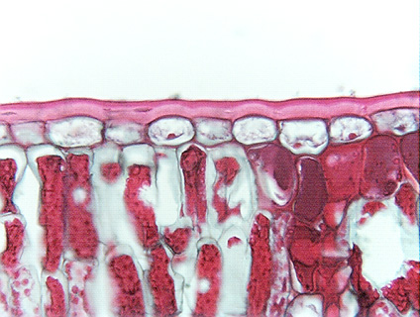
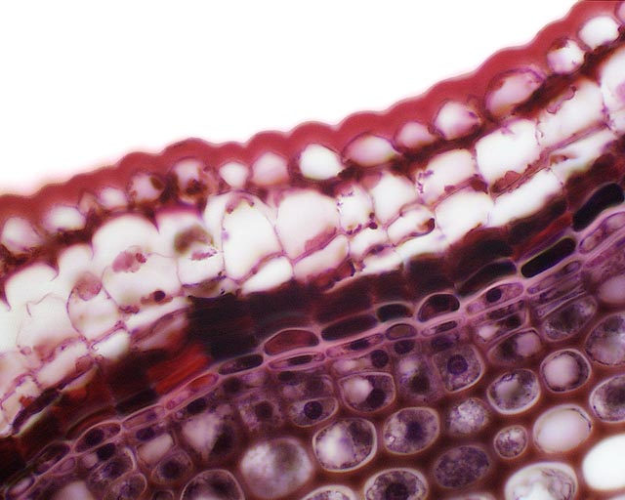
Séance 2
Méristèmes
Tissus fondamentaux
Tissus de revêtement
Tissus vasculaires
3. Le tissu de revêtement
Formé d’un épiderme recouvrant les jeunes tiges, les jeunes racines et les feuilles
Épiderme : généralement une seule couche de cellules.
Souvent recouvert d’une cuticule imperméable.
cuticule
épiderme
Feuille
Tige primaire

Slide 38
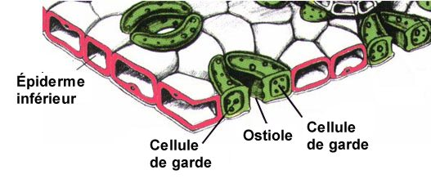
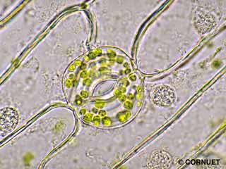
Séance 2
L’épiderme des feuilles comprend des stomates = structures pouvant contrôler les échanges gazeux.
Lorsque les cellules de garde se gorgent d’eau (par osmose), l’ouverture (ostiole) s’agrandit. Inversement, si elles perdent de l’eau (toujours pas osmose), l’ouverture se ferme.

Slide 39
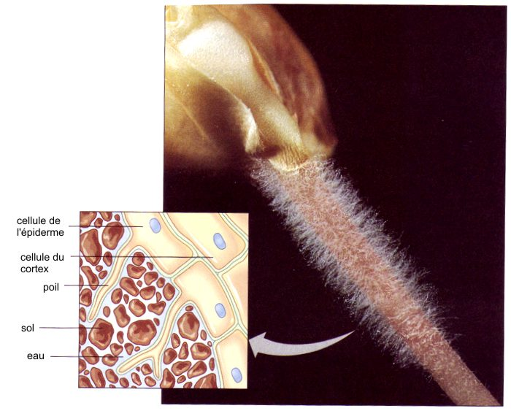
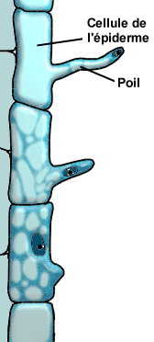
Séance 2
Les cellules de l’épiderme peuvent parfois être modifiées en poils (sur feuilles, tiges ou racines)
Ex. poils absorbants d’une racine primaire

Slide 40
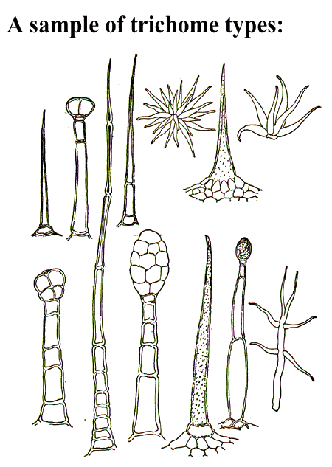
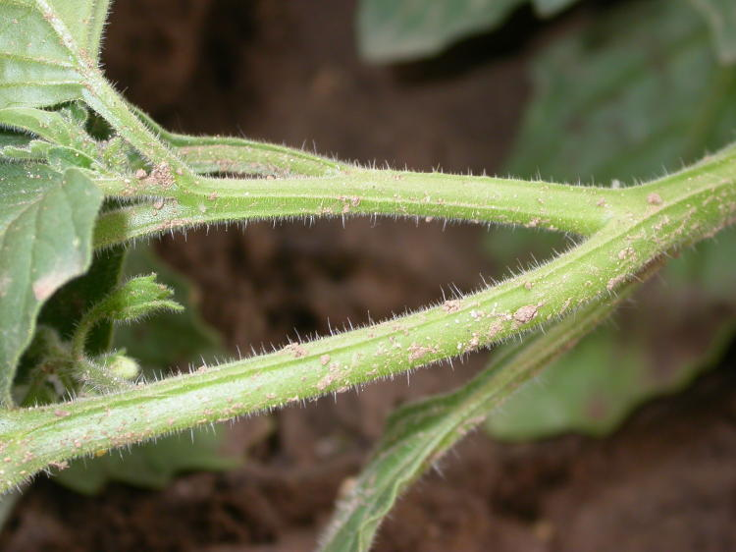
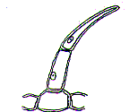
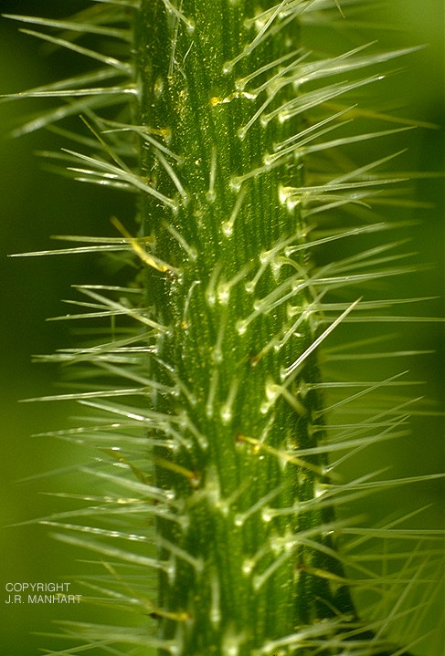
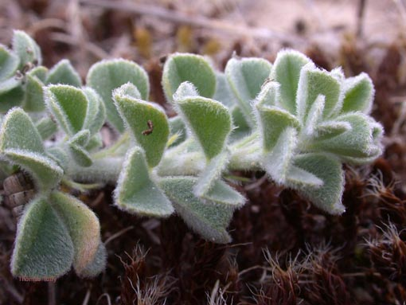
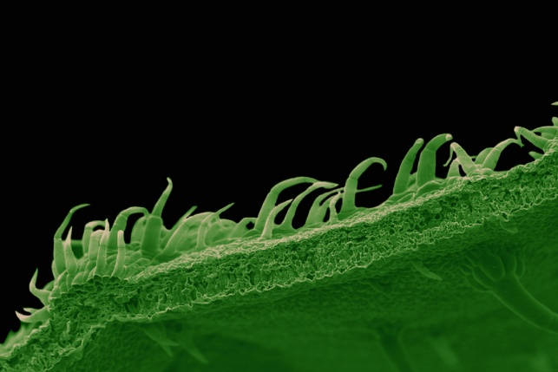
Séance 2
Cellules épidermiques modifiées formant des poils. Certains de ces poils se terminent par des cellules pouvant sécréter des substances irritantes, collantes ou aromatiques.
Quelle est l’utilité de ces poils ?

Slide 41
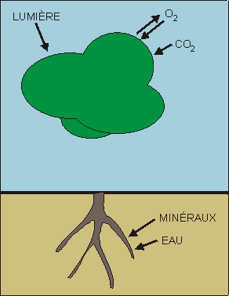
Séance 2
Méristèmes
Tissus fondamentaux
Tissus de revêtement
Tissus vasculaires
4. Les tissus vasculaires
Les plantes terrestres ont besoin :
Gaz (CO₂)
Lumière
Minéraux
Eau
Dans l’air
Dans le sol

Slide 42
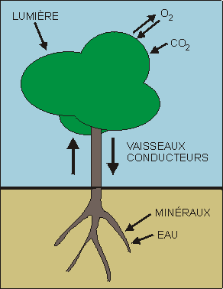
Séance 2
Les plantes terrestres doivent donc se diviser en deux:
Partie dans le sol : système racinaire (racines)
Partie aérienne : système caulinaire (tige, feuilles, fleurs, etc.)
Entre les deux : tissus conducteurs assurent le lien :
Xylème : transporte sève brute (eau et minéraux)
Phloème : transporte sève élaborée (sucres et autres matières organiques) vers les parties qui ne font pas de photosynthèse en générale

Slide 43
Séance 2
Xylème et phloème = tissus complexes (formés de plusieurs sortes de cellules)
4. TISSUS VASCULAIRES
Xylème
Phloème
Xylème (du grec xylos : bois)
Contient deux types de cellules conductrices de sève:
Trachéides : cellules minces et allongées.
Éléments de vaisseau : plus courts et plus gros.

Slide 44
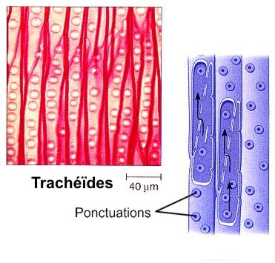
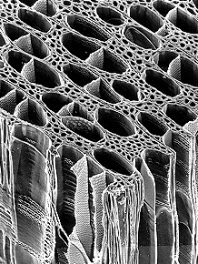
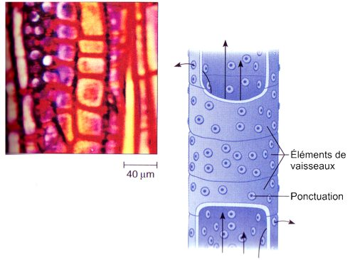
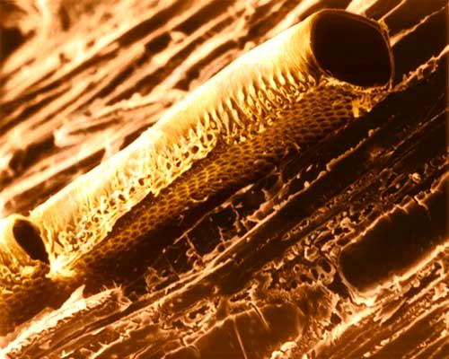
Séance 2

Slide 45
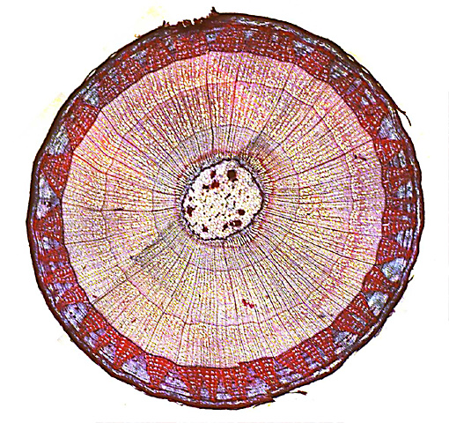
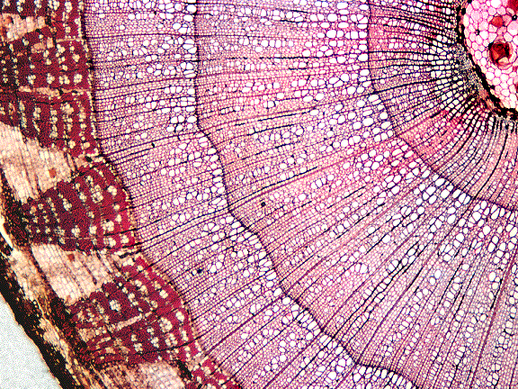

Séance 2
xylème
Les conifères (Gymnospermes) ne contiennent que des trachéïdes. Les plantes à fleurs (Angiospermes) contiennent les deux types de vaisseaux.
Le transport de la sève est plus efficace et rapide dans les vaisseaux que dans les trachéïdes
Le xylème constitue le bois des plantes ligneuses

Slide 46



4. TISSUS VASCULAIRES
Xylème
Phloème
Séance 2
Phloème
Formé de :
Cellules des tubes criblés
Cellules compagnes
Paroi criblée

Slide 47

Séance 2
Cellules des tubes criblés :
Vivantes (mais ne vivent généralement pas plus d’un an)
Dépourvues de noyau
Parois transversales « criblées » : permet la diffusion de substances d’une cellule à l’autre
Besoins assurés par les cellules compagnes (qui, elles, possèdent un noyau)

Slide 48



Séance 2
Cellule de tube criblé
Phloème
Cellule compagne

Slide 49

Séance 2

Slide 50

Séance 2

